Slide 1
Revisão do bortola
Bootstrap
jQuery
Angular

Slide 2
Bootstrap
Que o Bootstrap trabalha dos tipos de "containers" para usar em seus projetos
.container
.container-fluid

Slide 3
Bootstrap
SISTEMA DE GRIDS
Sistema de gride é usado para criação de layout de páginas através de uma série de linhas e colunas que abrigam seu conteúdo. Aqui esta como o sistema de grid do Bootstrap trabalha:
12 COLUNAS
8 COLUNAS
4 COLUNAS
2 COLUNAS
6 COLUNAS
4 COLUNAS

Slide 4
Bootstrap
12 COLUNAS
SISTEMA DE GRIDS
3 COLUNAS
Logotipo
9 COLUNAS
NAVBAR
10 COLUNAS
ARTICLE
2 COLUNAS
ASIDE
12 COLUNAS
FOOTER

Slide 5
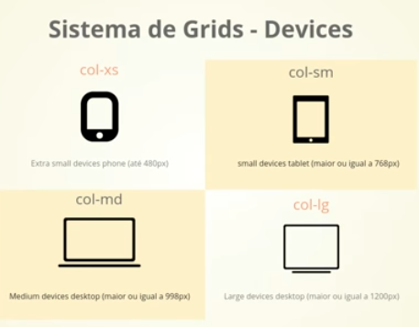
Bootstrap
SISTEMA DE GRIDS para dispositivos

Slide 6
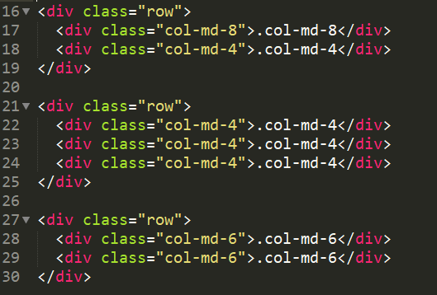
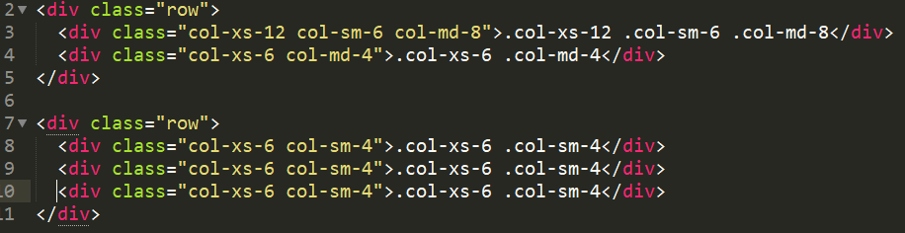
Bootstrap
SISTEMA DE GRIDS

Slide 7
jQuery
Com jQuery é possível fazer diversos efeitos com poucas linhas e, que custariam dezenas de linhas em JavaScript puro.
Alguns recursos oferecidos facilmente pelo jQuery:
Seleção e manipulação de elementos HTML;
Manipulação de CSS;
Efeitos e animações;
Navegação pelo DOM;
Ajax;
Eventos;

Slide 8
jQuery
O jQuery é uma grande biblioteca que contém diversas funções que facilitam a vida do programador.
A mais importante delas, que inicia a maioria dos códigos, é a função $.
Com ela é possível selecionar elementos com maior facilidade, maior compatibilidade, e com menos código.
Por exemplo:
document.getElementById('Teste').value = 5;
$('#Teste').val(5);

Slide 9
jQuery
Executar somente após carregar
Essa função $ que recebe uma função anônima como argumento garante que o código dentro dela só será executado ao fim do carregamento da página.
$(document).ready(function(){
$("#cabecalho").css({"background-color": "#000000"});
})
E ainda exite um método mais curto que seria:
$(function() {
$("#cabecalho").css({"background-color": "#000000"});
})

Slide 10
jQuery
Manipulando o DOM - text()
Define ou retorna o conteúdo do texto dos elementos selecionados
$("#btn1").click(function(){
$("#test1").text("Hello world!");
});
<p id="test1">Vem ai a PS</p>
<p id="test1">Hello world!</p>

Slide 11
jQuery
Manipulando o DOM - html()
Define ou retorna o conteúdo do texto dos elementos selecionados
$("#btn2").click(function(){
$("#test1").html("<b>Hello world!</b>");
});
<p id="test1">Vem ai a PS</p>
<p id="test1">Hello world!</p>

Slide 12
jQuery
Manipulando o DOM - val()
Define ou retorna o conteúdo do texto dos elementos selecionados
$("#btn2").click(function(){
$("#test3").val(“Vai com tudo!!!!");
});
Input field:
Aula de revisão
Input field:
Vai com tudo!!!

Slide 13
jQuery
Manipulando o DOM - append () e prepend()
O método jQuery append () insere conteúdo AT THE END dos elementos HTML selecionados.
$("#btn2").click(function(){
$("p").append(“Adiciona um texto no final.");
});
O método jQuery prepend () insere conteúdo AT THE BEGINNING dos elementos HTML selecionados.
$("#btn2").click(function(){
$("p").prepend(" Adiciona um texto no começo.");
});

Slide 14
jQuery
Manipulando o DOM - attr()
O método jQuery attr () também é usado para definir / alterar os valores dos atributos.
$("button").click(function(){ $("#w3s").attr("href", "https://www.w3schools.com/jquery"); });

Slide 15
jQuery
Manipulando o DOM - remove()
O método jQuery remove () remove o (s) elemento (s) selecionado (s) e seus elementos filho.
$("button").click(function(){ $("#div1").remove();
});

Slide 16
jQuery
Manipulando o DOM - empty ()
O método jQuery empty () limpa o(s) elemento (s) selecionado (s) e seus elementos filho.
$("button").click(function(){ $("#div1"). empty();
});

Slide 17
jQuery
Manipulando o DOM - empty ()
O método jQuery empty () limpa o(s) elemento (s) selecionado (s) e seus elementos filho.
$("button").click(function(){ $("#div1"). empty();
});

Slide 18
jQuery
Manipulando o DOM - hide() e show()
Com jQuery, você pode ocultar e mostrar elementos HTML com os métodos hide () e show ():
$("#hide").click(function(){ $("p").hide(); });
$("#show").click(function(){ $("p").show(); });

Slide 19
jQuery
Manipulando o DOM - fadeIn()
O método fadeIn() jQuery é usado para aparecer em um elemento oculto.
$("button").click(function(){ $("#div1").fadeIn(); $("#div2").fadeIn("slow"); $("#div3").fadeIn(3000); });

Slide 20
jQuery
Manipulando o DOM - fadeOut()
O método jQuery fadeOut () é usado para desvanecer um elemento visível.
$("button").click(function(){ $("#div1").fadeOut(); $("#div2").fadeOut("slow"); $("#div3").fadeOut(3000); });

Slide 21
jQuery
Manipulando o DOM - slideDown() e slideUp()
Com jQuery você pode criar um efeito deslizante sobre os elementos.
$("#flip").click(function(){ $("#panel").slideDown(); });
$("#flip").click(function(){ $("#panel").slideUp(); });

Slide 22
jQuery
Manipulando o DOM - slideToggle()
O método jQuery slideToggle () alterna entre os métodos slideDown () e slideUp ().
$("#flip").click(function(){ $("#panel").slideToggle(); });

Slide 23
jQuery
Manipulando o DOM - animate()
O método jQuery animate () é usado para criar animações personalizadas.
$("button").click(function(){ $("div").animate({left: '250px'}); });

Slide 24
jQuery
Manipulando o DOM - addClass()
jQuery possui vários métodos para manipulação CSS. Examinaremos os seguintes métodos, adiciona uma ou mais classes aos elementos selecionados.
$("button").click(function(){ $("h1, h2, p").addClass("blue"); $("div").addClass("important"); });

Slide 25
jQuery
Manipulando o DOM - removeClass()
jQuery possui vários métodos para manipulação CSS. Examinaremos os seguintes métodos, remover um atributo de classe específico de elementos diferentes:
$("button").click(function(){ $("h1, h2, p").removeClass("blue"); });

Slide 26
jQuery
Manipulando o DOM - removeClass()
jQuery possui vários métodos para manipulação CSS. Examinaremos os seguintes métodos, remover um atributo de classe específico de elementos diferentes:
$("button").click(function(){ $("h1, h2, p").removeClass("blue"); });

Slide 27
jQuery
Manipulando o DOM - css()
O método css () define ou retorna uma ou mais propriedades de estilo para os elementos selecionados.
$("p").css("background-color", "yellow");
$("p").css({"background-color": "yellow", "font-size": "200%"});

Slide 28
jQuery
Manipulando o DOM – Dimensão
Com jQuery, é fácil trabalhar com as dimensões dos elementos e da janela do navegador.
width()
height()
innerWidth()
innerHeight()
outerWidth()
outerHeight()
$("button").click(function(){ $("#div1").width(500).height(500); });

Slide 29
Angular
AngularJS é um framework para construir aplicações web baseada em HTML5, CSS e JavaScript, mantido pelo Google.
1 – Verificar a versão do nodeJs Instalado utilizando o comando
> node -v
6 – Criar um novo componente no projeto
> ng g c meu-componente2017
7 - Importar Bootstrap e jQuery para o projeto
> npm install bootstrap@3 jquery –save
2 – Instalar os pacotes do typescript
> npm install -g typescript
3 – Instalar os pacotes angular cli, utilizando o comando
> npm install -g @angular/cli
4 – Criar um novo projeto
> ng new nome-da-pasta
5 – Subir o servidor
> ng serve

